Slide 1

Shortlist кандидатов
Придумайте 3-5 вариантов задач, которые могли бы стать вашим финальным проектом на курсе
Разработка интернет-магазина DogFood
Название проекта
Какую бизнес-задачу решаем?
Краткое описание (по возможности укажите какие AI модели планируете использовать)
Дискант Александр Александрович

Slide 2
Разработка интернет-магазина DogFood
Используемые технологии
В разработке проекта использованы следующие npm пакеты и программы:
1. для сборки – vite@7.2.2, vite-plugin-svgr@4.5.0, typescript@5.0.4, nodejs@22.19.0;
2. для разработки – react@19.2.0, @mui/material@5.16.6;
3. некоторые другие пакеты, например, react-hook-form, eslint.

Slide 3
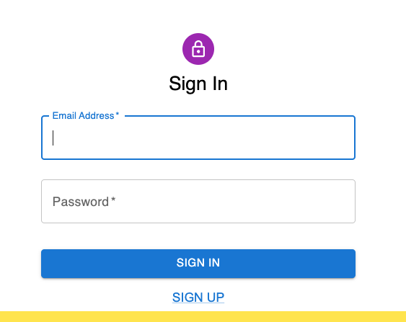
Разработка интернет-магазина DogFood
Форма логина
Форма логина.
При переходе на страницу /signin, произойдет автофокус в поле Email Address

Slide 4
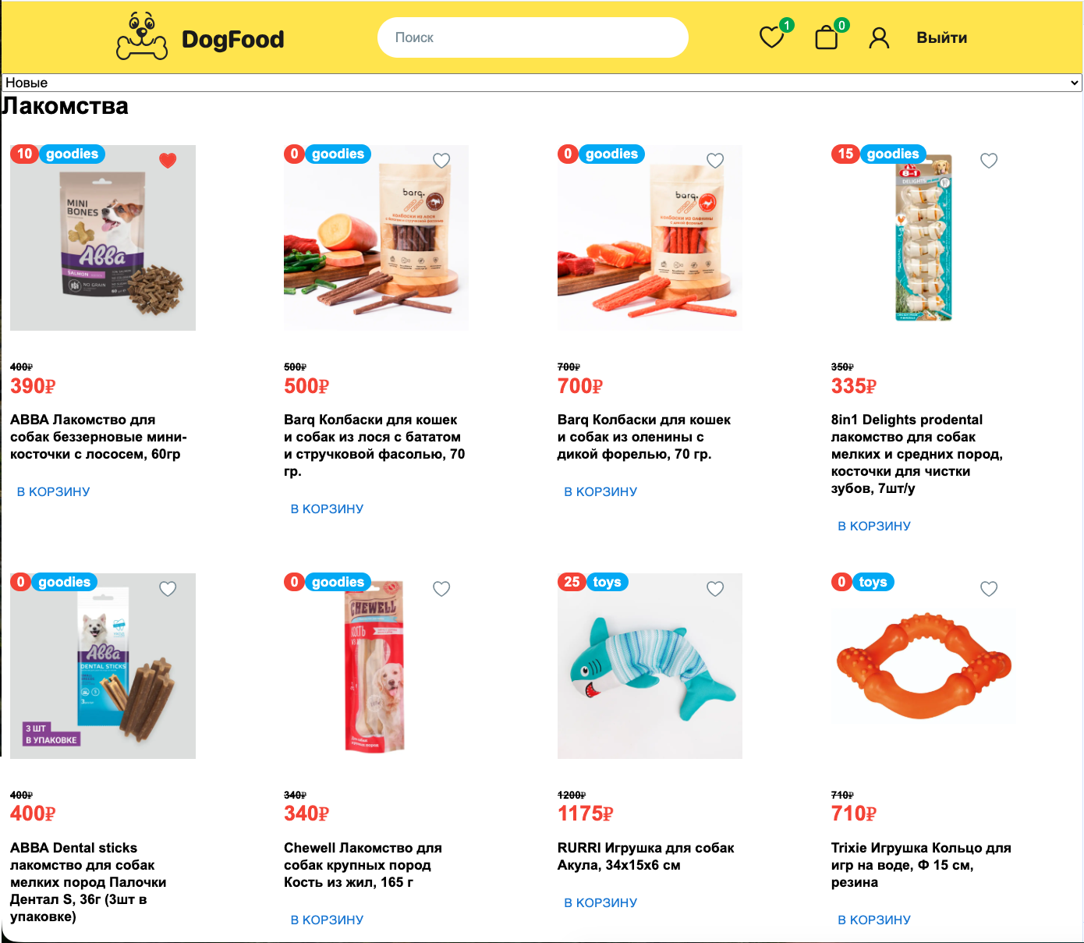
Разработка интернет-магазина DogFood
Страница каталога товаров
При скролле подгружаются товары благодаря Intersection Observer API.
Пользователю не нужно нажимать дополнительные кнопки чтобы увидеть больше товаров.

Slide 5
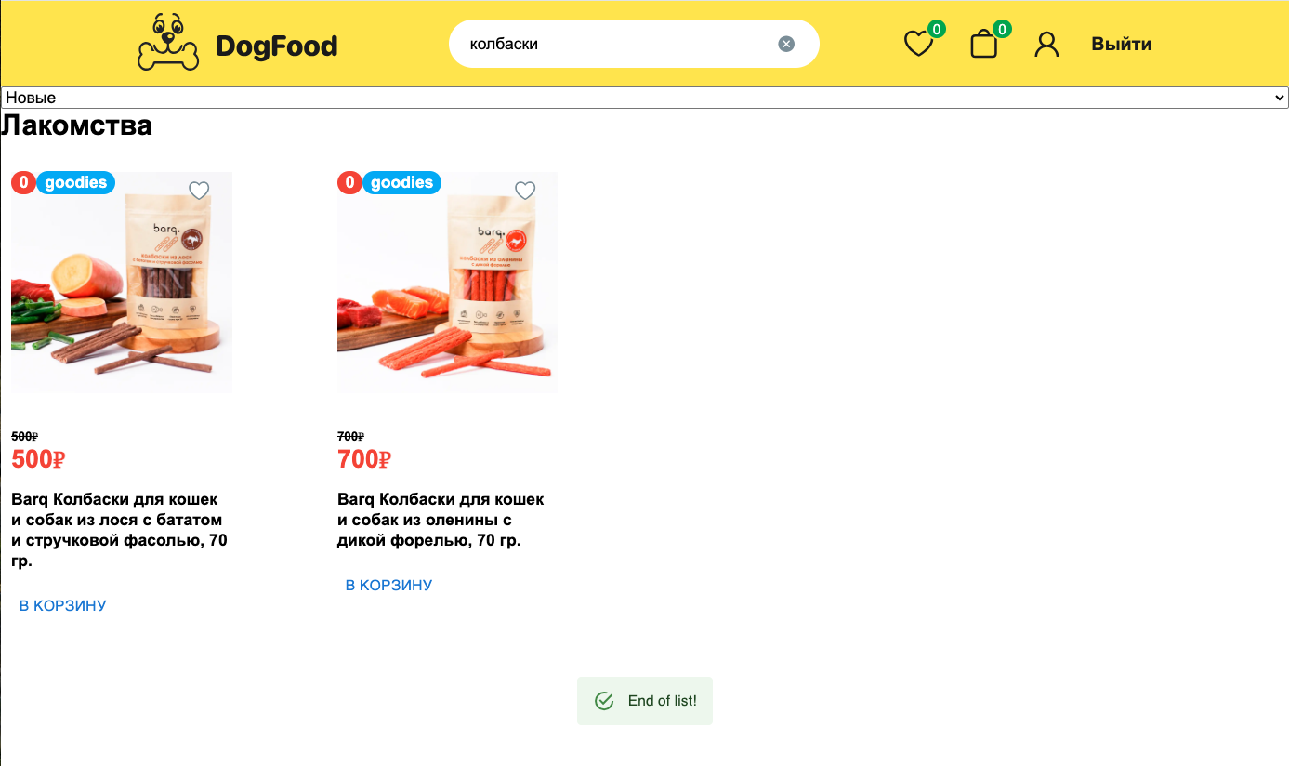
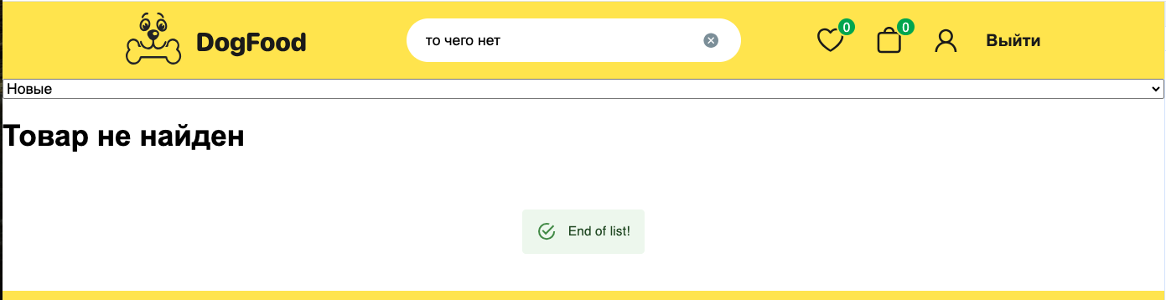
Разработка интернет-магазина DogFood
Вид страницы товаров после обращения к поиску
После обращения к поиску, обновляется список товаров.
Если товара нет, пользователь увидит соответствующее сообщение.

Slide 6
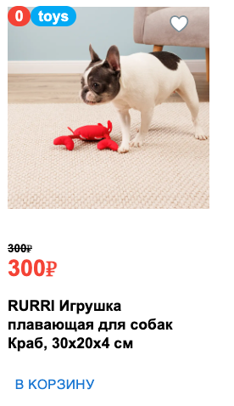
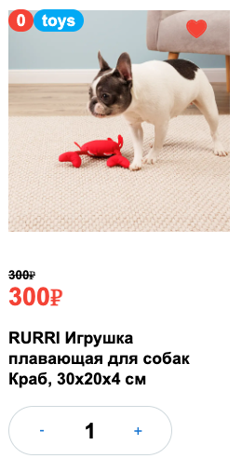
Разработка интернет-магазина DogFood
Вид карточки товара
Карточка товара состоит из нескольких компонентов:
1. фото товара, тег, скидка, цена и описание
2. кнопки взаимодействия – “в корзину”, счетчик и кнопка добавления в избранное.

Slide 7
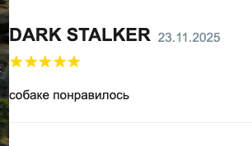
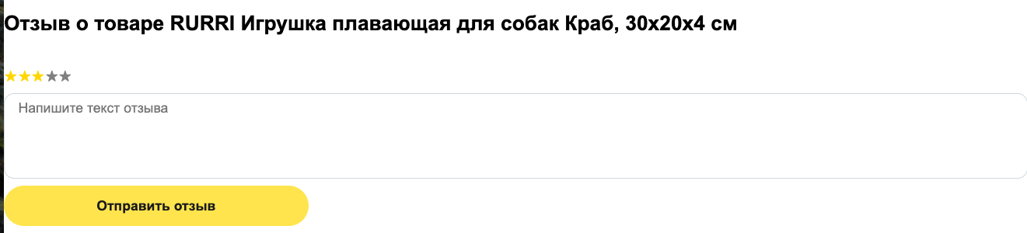
Разработка интернет-магазина DogFood
Блок отзывов карточки товара
Блок отзыва о товаре состоит из нескольких компонентов:
1. Никнейм пользователя, дата;
2. Оценка (в звездах);
3. Текстовый отзыв.
Форма создания отзыва:
1. Описание товара;
2. Оценка (в звездах);
3. Текстовый отзыв;
4. Кнопка отправки;
После отправки, отзыв появляется в списке отзывов.

Slide 8
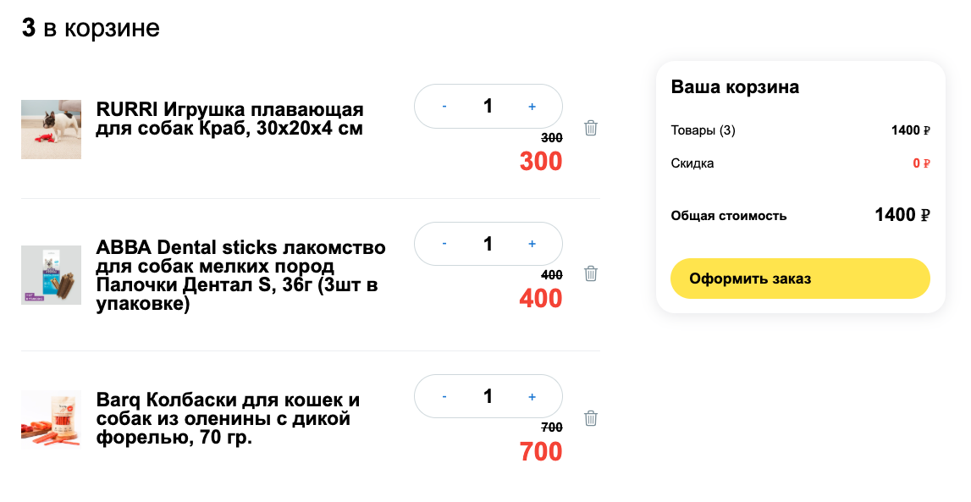
Разработка интернет-магазина DogFood
Корзина с товарами

Slide 9
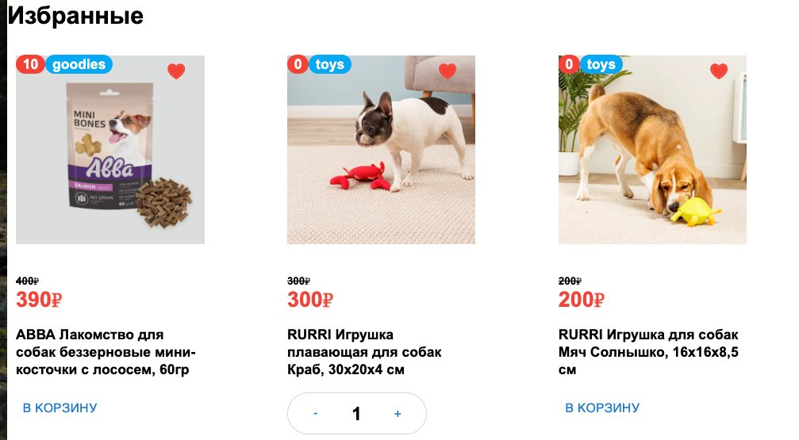
Разработка интернет-магазина DogFood
Страница «Избранное»
Товары добавленные в избранное. Если товар добавлен в корзину, то появится соответствующий счетчик вместо кнопки “В корзину”.

Slide 10
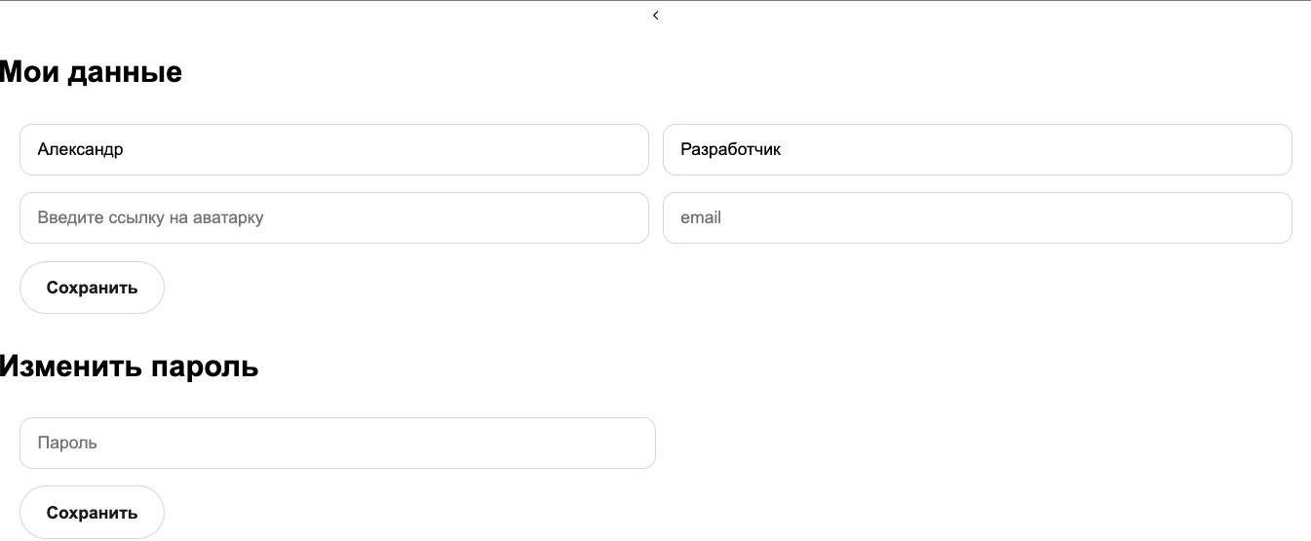
Разработка интернет-магазина DogFood
Личный кабинет пользователя
Личный кабинет содержит краткую информацию о пользователе, а также функционал смены пароля.

Slide 11
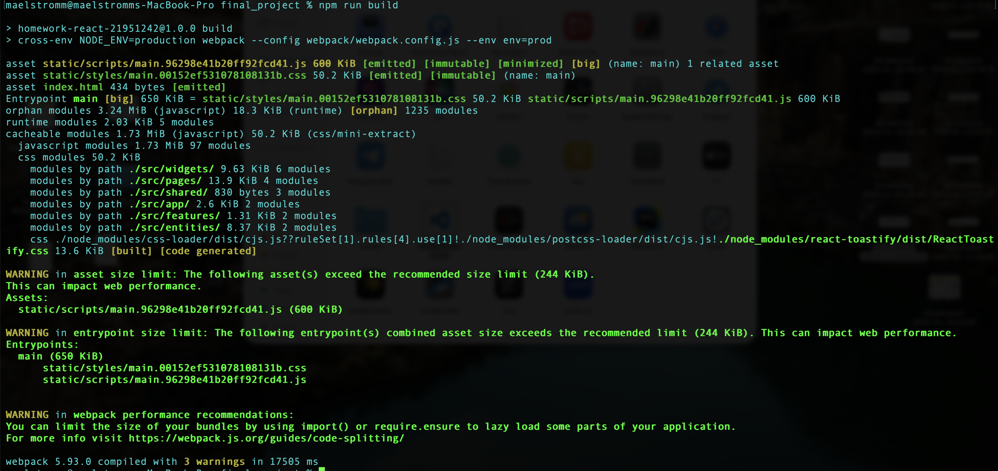
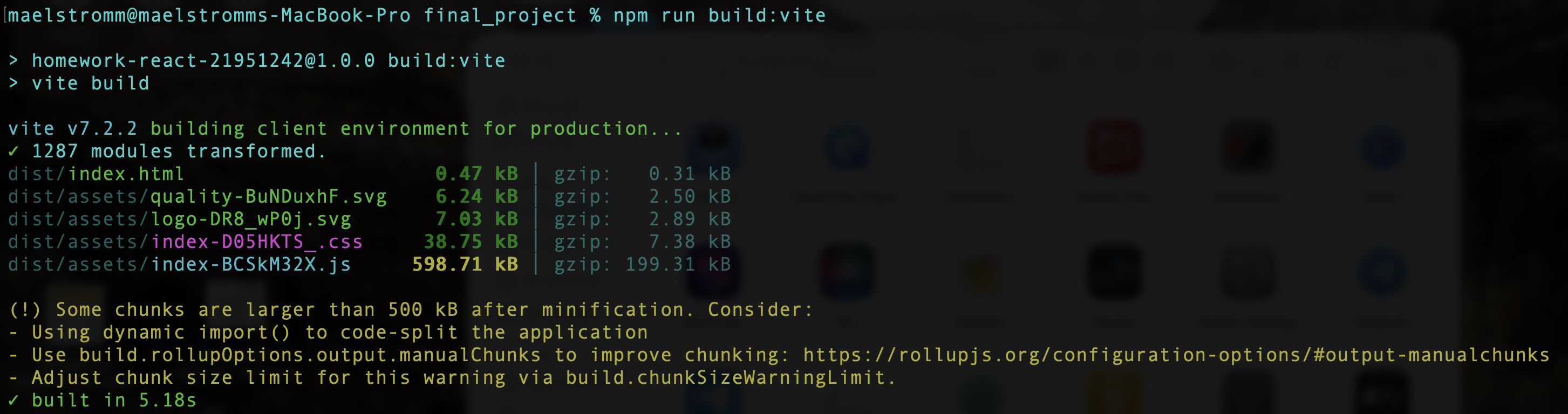
Разработка интернет-магазина DogFood
Сборка проекта
Сборка с помощью Webpack 5.
Заняла 17,5 секунд
Сборка с помощью Vite.
Заняла 5,18 секунд
Vite под капотом использует esbuild, который работает быстрее, чем Webpack.
В результате Vite обгоняет Webpack по производительности, что делает Vite более предпочтительным для данного проекта из-за скорости сборки.

Slide 12
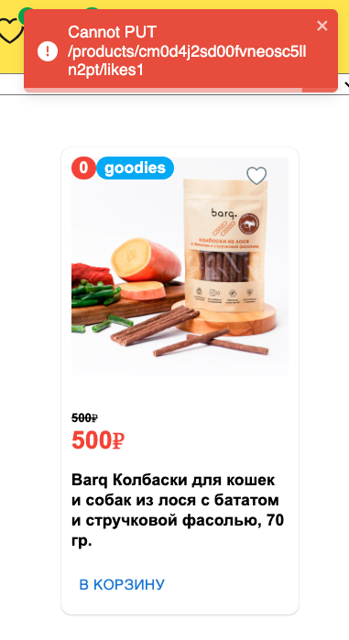
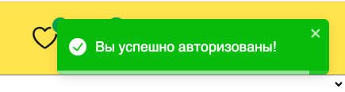
Разработка интернет-магазина DogFood
React toastify – примеры уведомлений
Пример тоста с ошибкой
Пример тоста с успехом

Slide 13
Shortlist кандидатов
Придумайте 3-5 вариантов задач, которые могли бы стать вашим финальным проектом на курсе
Выводы
Название проекта
Какую бизнес-задачу решаем?
Краткое описание (по возможности укажите какие AI модели планируете использовать)

Slide 14
Выводы по итогу обучения по программе «Разработка на ReactJS: продвинутый уровень»
Опишите:
чему научились на программе;
с какими сложностями столкнулись;
какие темы хотели бы изучить глубже, что добавили бы в проект
1. Чему научился. Освоил новые хуки React 19, детально изучил инструменты для устранения ререндеров и просадок производительности, разобрался как правильно использовать порталы.
2. Небольшая сложность возникла при переезде с Webpack на Vite из-за особенностей сборок. Для Vite пришлось прикручивать пакет vite-plugin-svgr, чтобы использовать svg компоненты в JSX с минимальными правками в коде
3. Хотелось бы погрузиться в серверный рендеринг - его правильную настройку и использование. Конечно есть фреймворк nextjs, но было бы неплохо изучить подкапотную часть серверного рендеринга.
3.1. Также было бы интересно изучить стриминговую часть – протокол webrtc, например.

Slide 15
Список используемых источников
1. https://react.dev/ Документация React
2. https://vite.dev/ - Документация Vite

